Slide 1
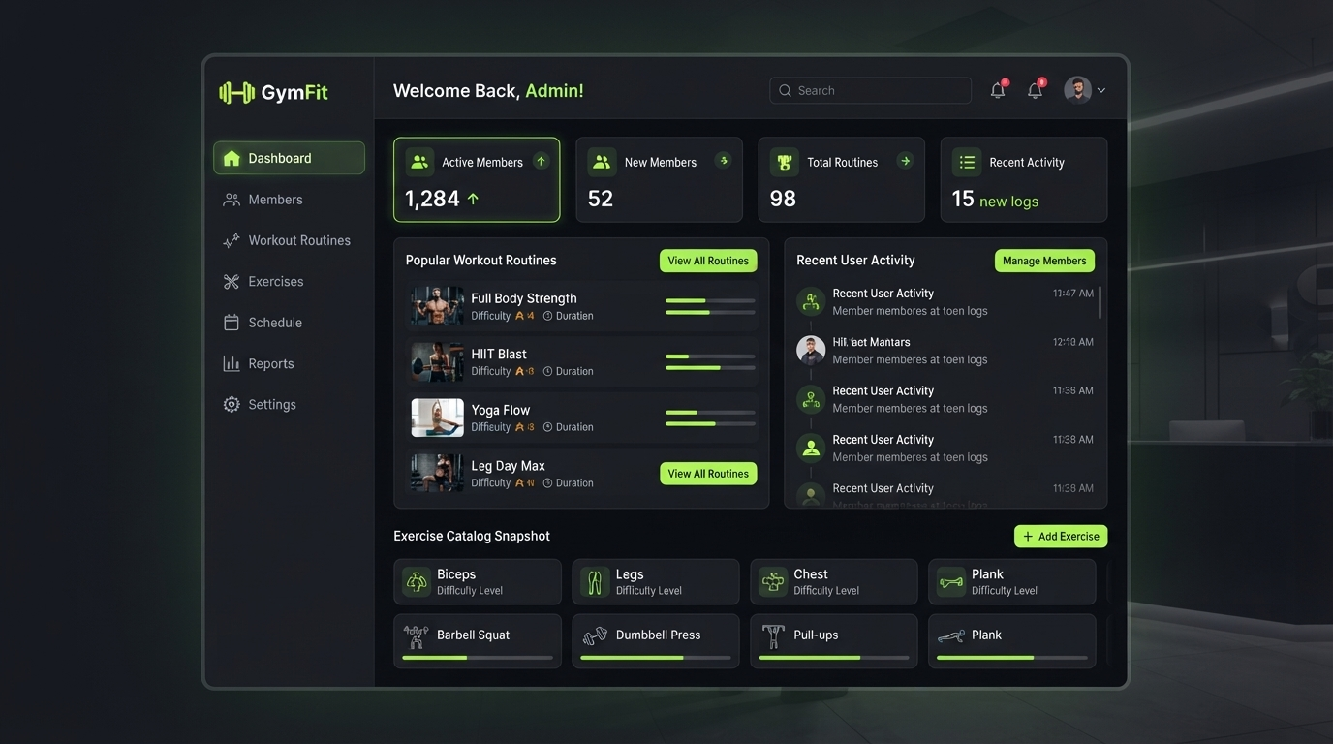

Slide 2
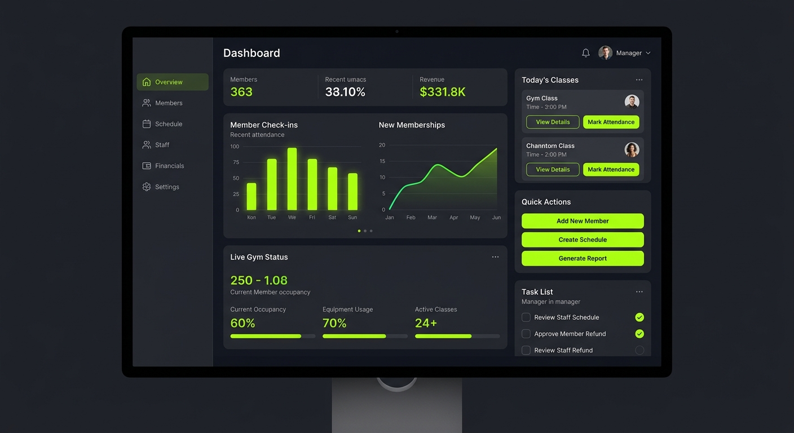
ALCANCE OPERATIVO
Funcionalidades y Módulos Principales
Control de Accesos y Roles: Control de Accesos y Roles: Implementación de un sistema de autenticación robusto basado en credenciales cifradas, asegurando una diferenciación estricta de privilegios entre los socios comunes y los administradores con acceso total al sistema.
Módulo Dinámico de Rutinas: Herramienta interactiva orientada a la creación, asignación, personalización y seguimiento detallado de esquemas de entrenamiento estructurados por días, objetivos específicos o grupos musculares.
Catálogo Centralizado: Repositorio oficial y maestro de movimientos de musculación y acondicionamiento físico, enriquecido con descripciones técnicas, nivel de dificultad y su respectivo impacto muscular.
Experiencia UI/UX: Interfaz web desarrollada bajo un enfoque moderno, intuitivo y altamente responsivo (mobile-first), garantizando la agilidad operativa tanto en dispositivos de escritorio como móviles.

Slide 3
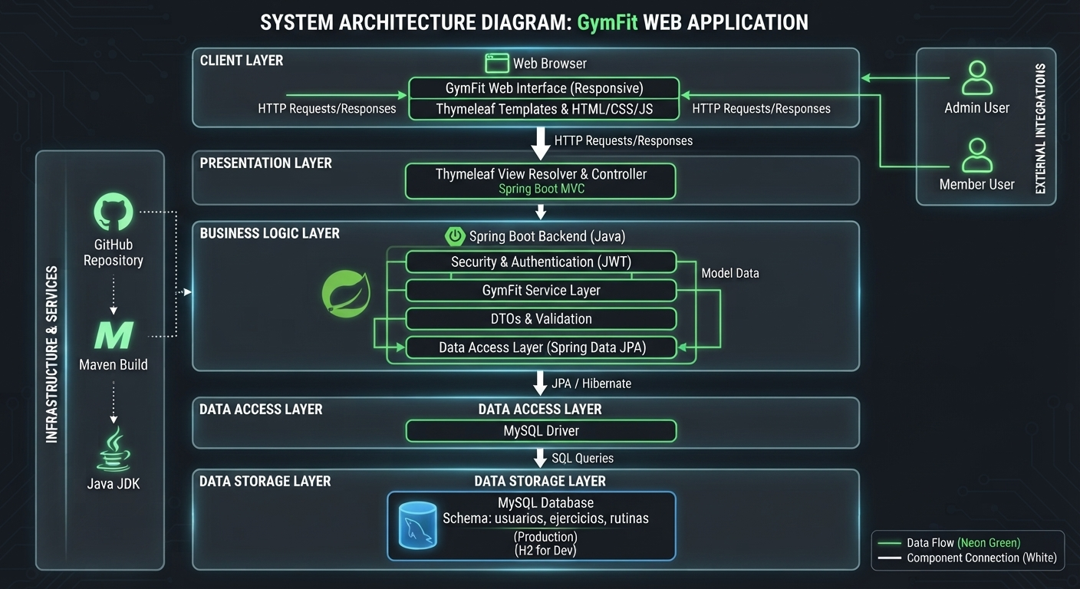
STACK DE DESARROLLO
Pila Tecnológica y Arquitectura
Backend Robusto: Desarrollado íntegramente en Java utilizando Spring Boot bajo el patrón de arquitectura Modelo-Vista-Controlador (MVC), asegurando una capa de servicios escalable y persistencia eficiente mediante Spring Data JPA.
Frontend Dinámico: Implementación de un motor de plantillas Thymeleaf integrado de forma directa con los controladores del servidor, logrando un renderizado fluido de vistas y una excelente interacción web.
Control de Versiones: Gestión centralizada y colaborativa del código fuente mediante flujos de trabajo organizados y repositorios distribuidos en GitHub para garantizar la integración continua.
Entornos Flexibles: Utilización estratégica de bases de datos H2 embebidas en memoria para agilizar las pruebas y el desarrollo local, combinada con MySQL para garantizar un rendimiento óptimo en producción.

Slide 4
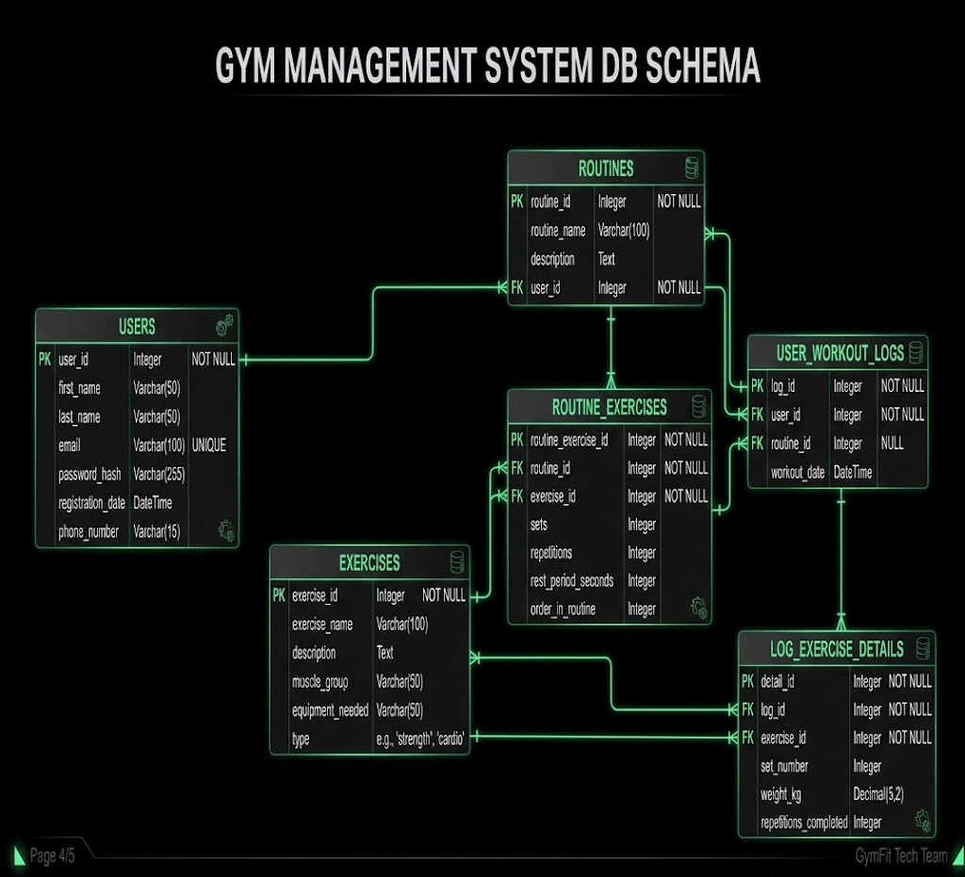
MODELO ER Y CARDINALIDADES
Diseño y Estructura de Base de Datos
Motor Relacional: Motor Relacional: Estructura SQL altamente optimizada para garantizar la integridad referencial, el cumplimiento de restricciones estrictas y la ejecución de consultas rápidas y seguras.
Tablas Principales: Modelado de entidades clave como usuarios (con gestión de credenciales y roles), ejercicios (catálogo maestro) y rutinas (planes de entrenamiento personalizados).
Cardinalidades Clave: Definición precisa de relaciones relacionales, destacando el vínculo 1:N entre Usuarios y Rutinas, y la relación N:M entre Rutinas y Ejercicios mediante tablas intermedias.
Persistencia Eficiente: Implementación de un mapeo objeto-relacional (ORM) transparente que optimiza la comunicación con la base de datos y reduce significativamente los tiempos de respuesta.

Slide 5
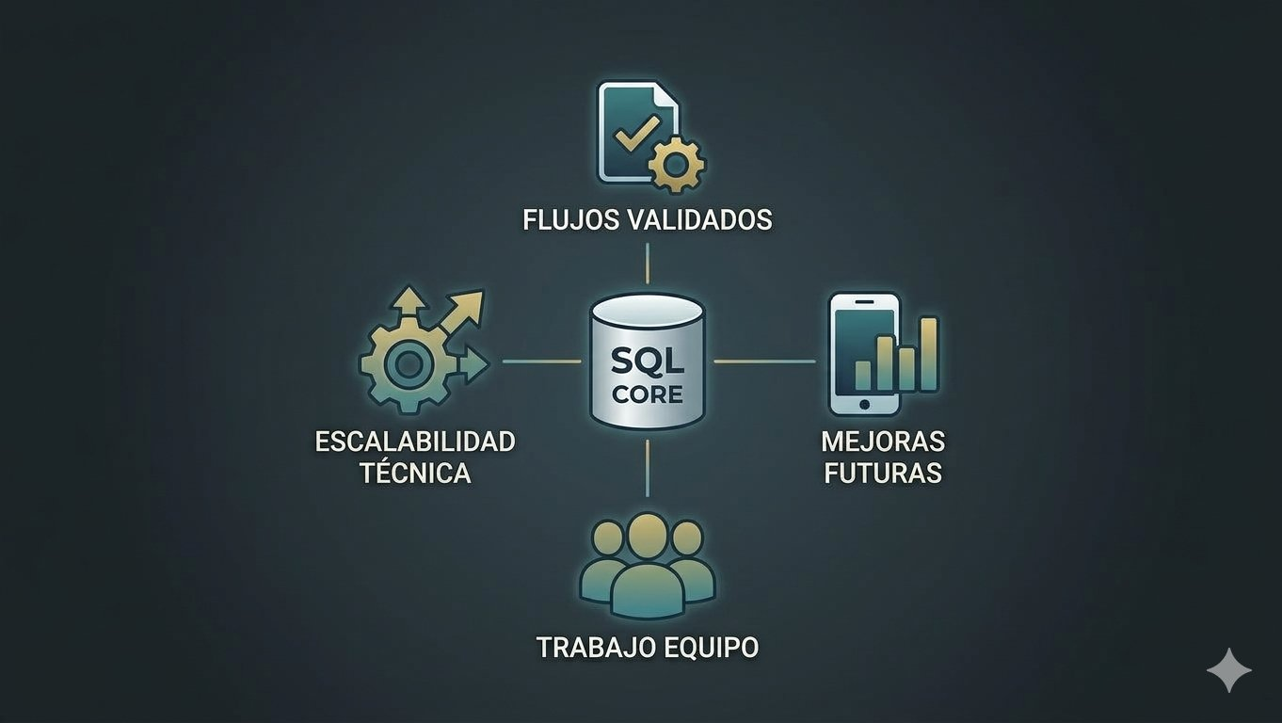
CIERRE Y ESCALABILIDAD
Conclusiones y Futuro del Proyecto
Estado Actual: Sistema web completamente funcional que cuenta con los módulos core operativos, una base de datos integrada de forma sólida y flujos de usuario validados con éxito.
Próximas Mejoras: Incorporación planificada de reportes analíticos avanzados de rendimiento, sistema de notificaciones automáticas y desarrollo de una aplicación móvil complementaria.
Defensa Técnica: Arquitectura limpia, modular y preparada para escalar con facilidad, diseñada para responder de manera óptima ante los exigentes requerimientos de la cátedra.
Equipo de Trabajo: Desarrollo colaborativo y multidisciplinario completado con éxito, marcando un cierre sólido para esta presentación preliminar.

